Slide 1
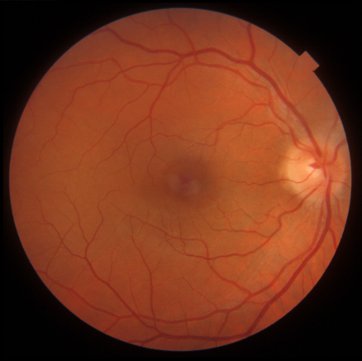
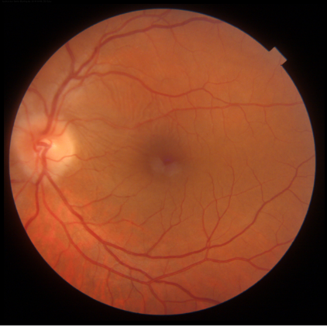
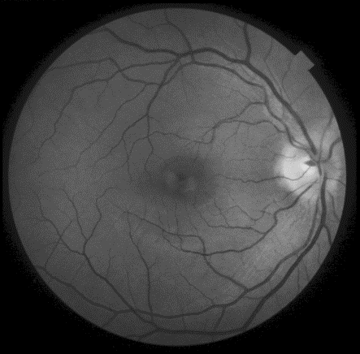
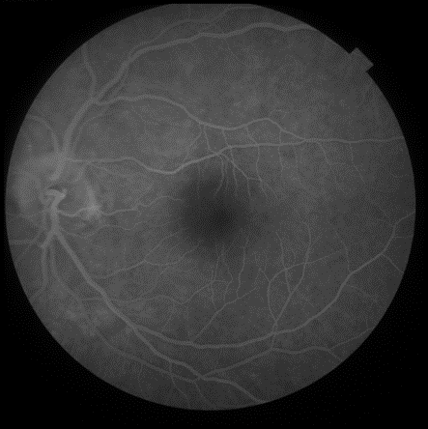
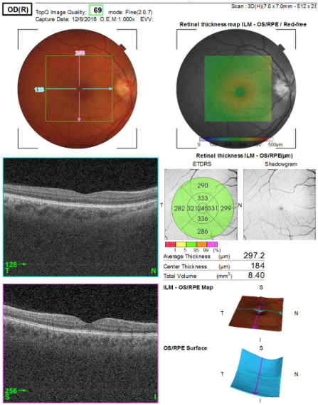
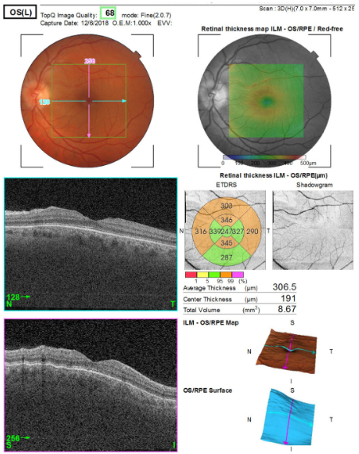
Neurorretinite Estrelada Idiopática de Leber (LISN): um relato de caso
Cunha, P.D.; Andriatti, D.P.;Regatieri, C.V.; Freitas, T.; Silva, H.M.; Chaves, S.C.C.
INTRODUÇÃO
IMAGENS
‘
A Neurorretinite Estrelada Idiopática de Leber (LISN) é uma doença rara, caracterizada por um processo inflamatório da retina e nervo óptico. Apresenta-se com perda visual unilateral, edema do disco óptico e peripapilar, depósitos exsudativos na mácula em formato estrelado, resolução espontânea e etiologia idiopática. Alguns pacientes (2/3 em média) apresentam pródromo similares a uma infecção viral.
Geralmente acomete pacientes jovens, de 9-55 anos, de forma semelhante em ambos os sexos. Os distúrbios mais comuns que podem ser confundidos com LISN são a doença da arranhadura do gato (Bartonella henselae) e outras doenças infecciosas e vasculares.
Sendo assim deve-se salientar a elevada importância desta entidade no diagnóstico diferencial das causas de edema de disco óptico e estrela macular associada.
OD
OE
MÉTODOS
Paciente homem jovem, 40 anos, que há 30 dias teve uma percepção súbita de baixa de acuidade visual do olho esquerdo (OE). Nega demais queixas.
Ao exame oftalmológico teve 20/20 de visão do olho direito (OD), e 20/60 do OE. Na biomicroscopia sem alterações, fundoscopia apresentando OD sem alterações e OE com edema de papila e exsudatos maculares em disposição estrelada.
Foram realizados exames de imagem, bem como todas as sorologias que são preconizadas nestes casos, as quais se apresentaram normais.
Optou-se por conduta conservadora com avaliações quinzenais do paciente. Caso o mesmo apresentasse algum sintoma retornaria imediatamente.
Passadas duas semanas paciente retorna a consulta com relato de melhora do quadro, acuidade visual de 20/20 e 20/30 em olho direito e esquerdo respectivamente, e fundoscopia com melhora parcial da extensão, bem como intensidade dos exsudatos.
CONCLUSÃO
Conclui-se então o quão importante se faz cumprir a propedêutica correta para o quadro clínico apresentado, nem que seja para fechar o diagnóstico diferencial mais raro para o mesmo e que neste caso tem causa desconhecida.
RESULTADOS
REFERÊNCIAS
Ao analisar o quadro do paciente, o que chama atenção e direciona ao diagnóstico é a sincronia entre a apresentação clínica sem que haja nenhuma alteração dos exames específicos solicitados.
Desta forma infere-se que se trata de uma entidade de etiologia idiopática, corroborando para definição do diagnóstico de LISN.
MASS, L. et al. Neurorretine estrelada idiopática de Leber: relato de caso em adolescente. Adolesc. Saude, Rio de Janeiro, 10:71-75, 2013.
LANA-PEIXOTO, M. Neuro-Oftalmologia. Sistema sensorial – Parte II. Revisão 1997 – 1999. Arquivo Brasileiro de Oftalmologia, 65:265-284, 2002.
VALVERDE-GUBIANAS, M. et al. Neurorretinitis: casos clínicos. Arch Soc Esp Oftalml. 84:389-394, 2009.

